Slide 1
빌더 패턴(Builder pattern)

Slide 2
빌더 패턴
생성자 인자가 많을 경우
생성자에 매개변수가 많을 경우

Slide 3
객체 생성
점층적 생성자 패턴(telescoping constructor pattern) 소개
자바빈 패턴 소개
빌더 패턴 소개

Slide 4
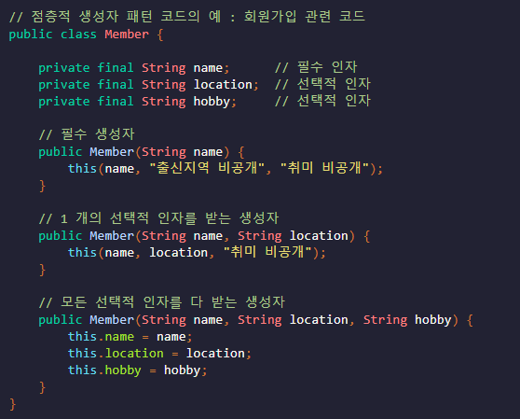
점층적 생성자 패턴

Slide 5

점층적 생성자 패턴

Slide 6
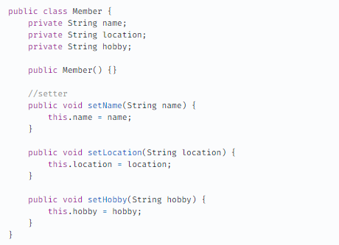
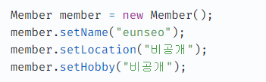
자바빈 패턴

Slide 7
빌더 패턴(Builder pattern)
필수 매개변수만 가지고 있는 생성자를 호출해서 객체를 만든다.
2. Setter와 비슷한 메서드를 사용하여 선택 매개변수의 값을 추가한다.

Slide 8
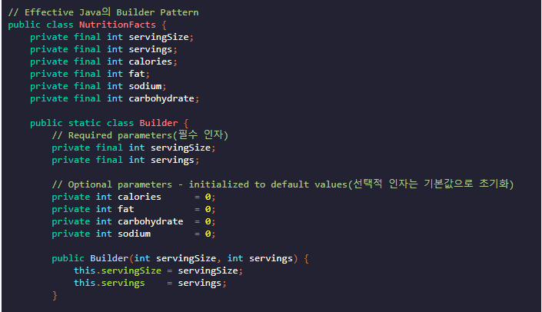
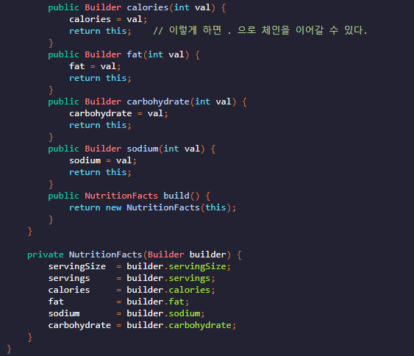

Slide 9
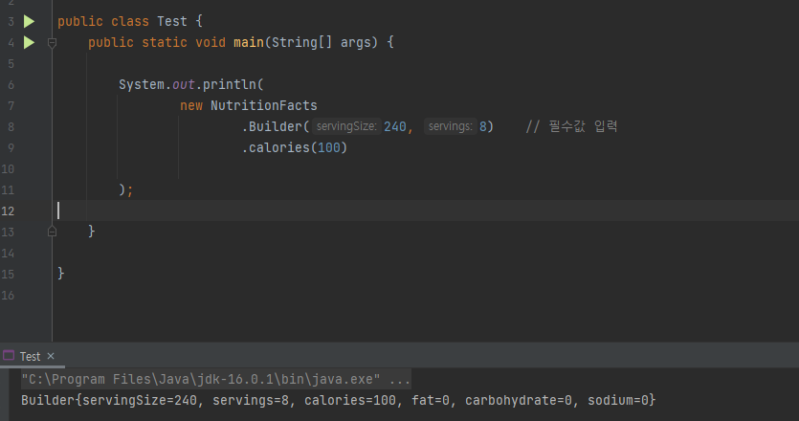

Slide 10
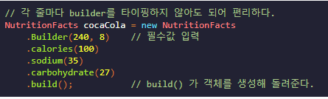
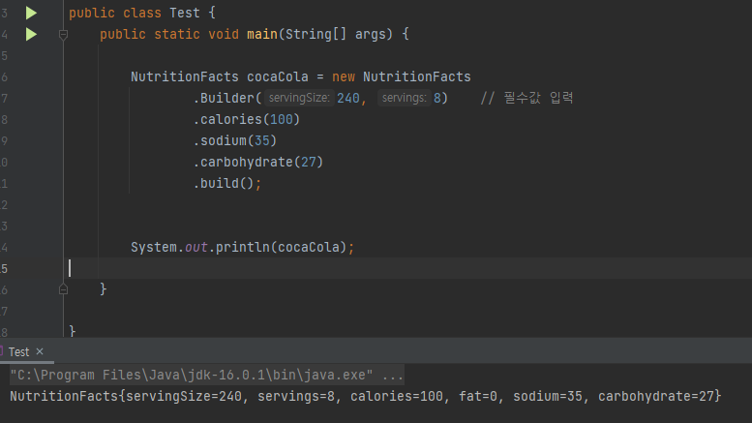

Slide 11
빌더 패턴 : https://johngrib.github.io/wiki/builder-pattern/
내부 클래스는 Static으로 선언: https://johngrib.github.io/wiki/java-inner-class-may-be-static/

